Slide 1
HFSS侧馈微带天线天线仿真

Slide 2
小组成员及分工

Slide 3
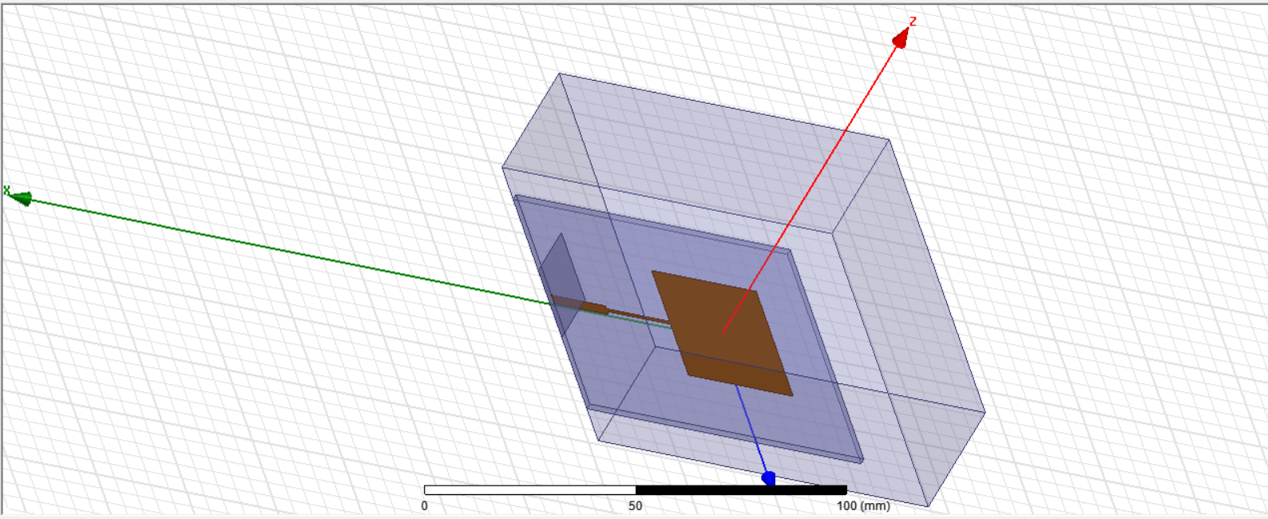
天线结构
介质基片
辐射边界
辐射贴
端口平面
微带传输线
¼波长阻抗转换器

Slide 4
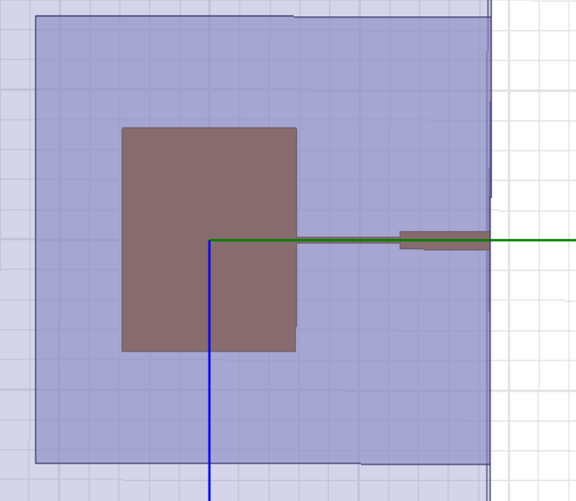
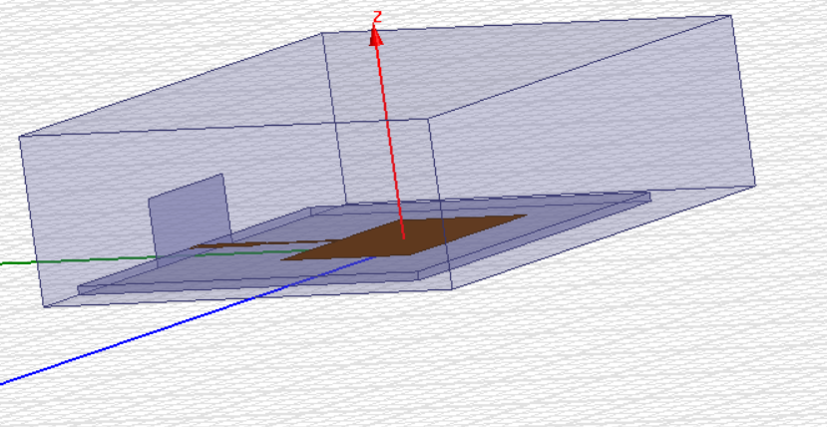
天线的尺寸和结构
辐射贴片采用的材料为FR4，介质为真空。
17.5mm
24mm
1.6mm
74.5mm
37mm
31.5mm
13mm
15mm
91.5mm
29mm
76mm

Slide 5
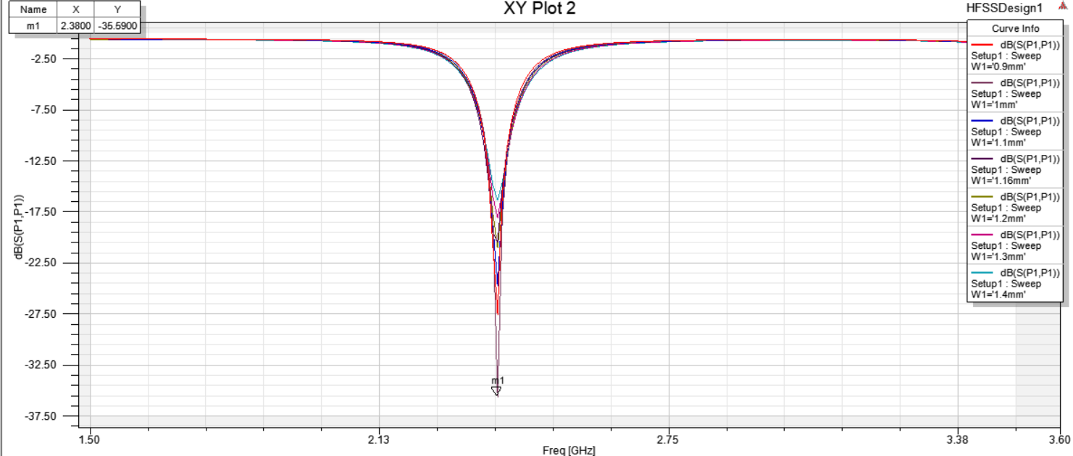
仿真结果
L0=28mm时，不同W1对应的S11曲线
w1=1mm时对应的S11最小

Slide 6
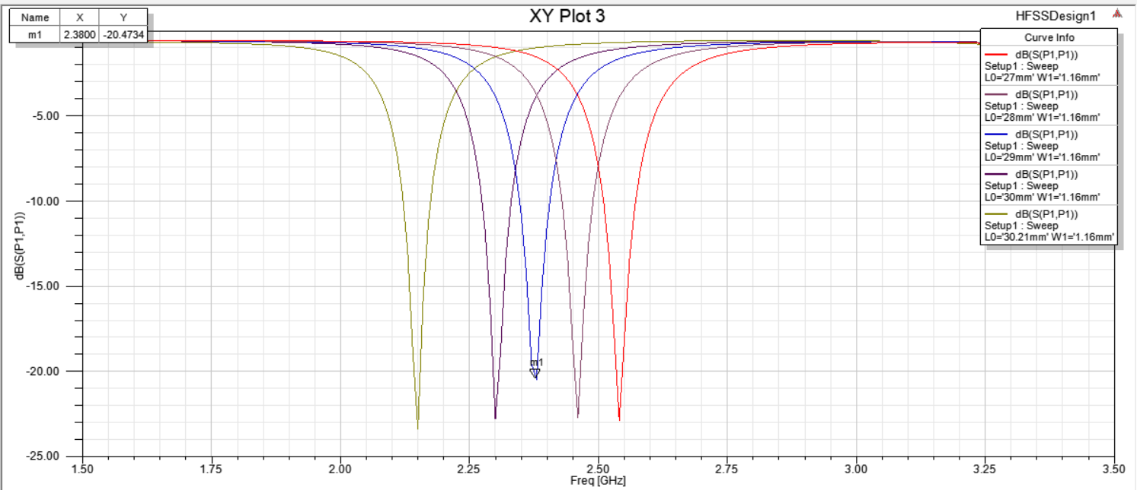
仿真结果
不同L0对应的S11曲线图
其中当L0=28mm时对应的频率最接近2.45GHz

Slide 7
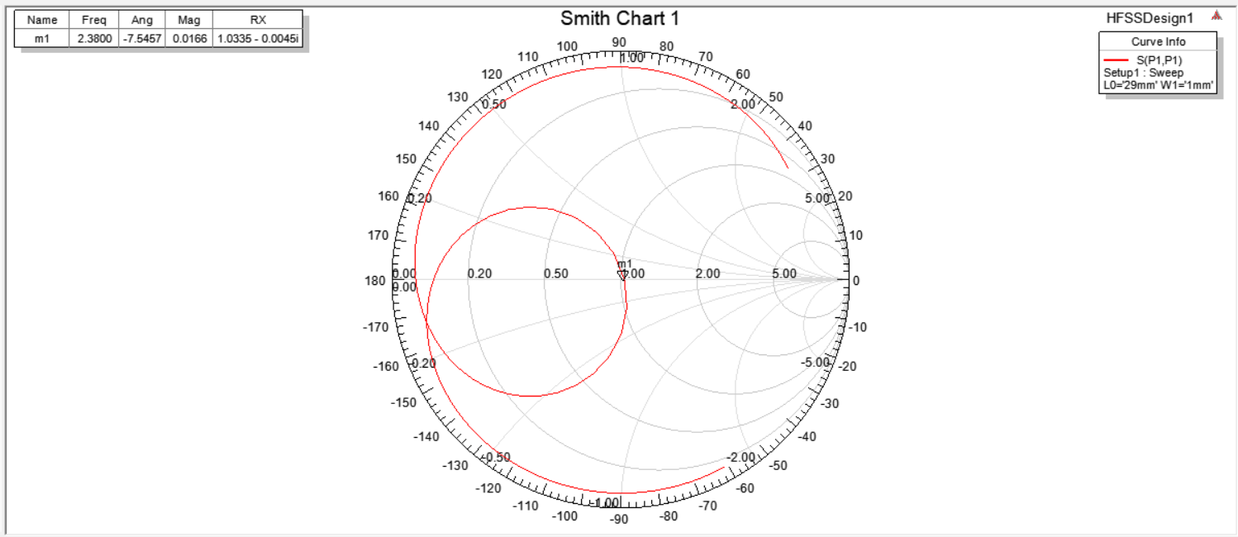
S11的Smith圆周结果

Slide 8
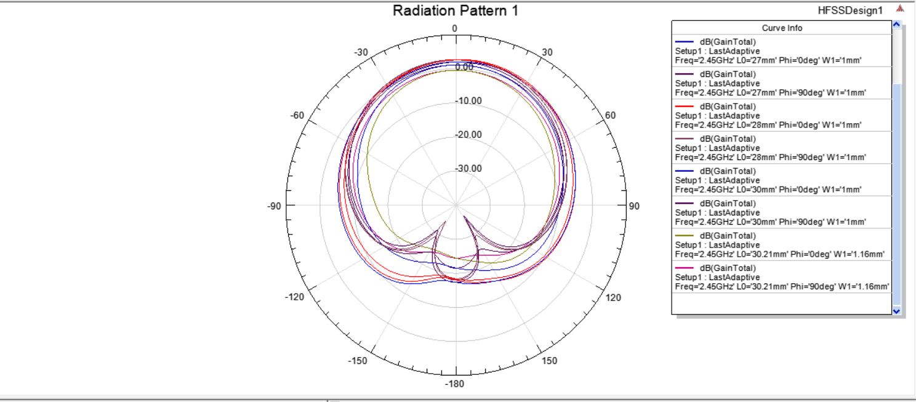
天线在xz和yz截面方向上的增益方向图

Slide 9
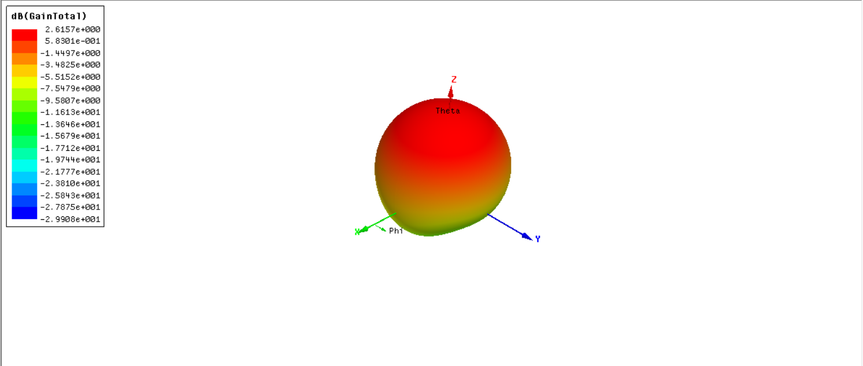
三维增益方向图

